Slide 1

PHÒNG GIÁO DỤC VÀ ĐÀO TẠO QUẬN LONG BIÊN
TRƯỜNG MẦM NON HOA TRẠNG NGUYÊN
PHỐI HỢP CÙNG PHỤ HUYNH
GIÁO DỤC CON TẠI NHÀ
Đề tài: Lau nước đổ trên bàn
(Montessori)
Lứa tuổi: Mẫu giáo bé(3-4 tuổi)
.

Slide 2

MỤC ĐÍCH – YÊU CẦU
Kiến thức:
- Trẻ biết tác dụng của đôi bàn tay.
- Trẻ biết cách sử dụng khéo léo của đôi bàn tay .
2. Kĩ năng:
- Trẻ biết dùng tay lau và biết cách mở khăn và gấp khăn. Biết lau từ trên xuống dưới, từ trái qua phải.
- Trẻ có kỹ năng thực hiện hoạt động một cách khéo léo.
3. Thái độ:
- Trẻ tích cực tham gia hoạt động
-Giáo dục trẻ vệ sinh sạch sẽ
.
.
1. Kiến thức:
- Trẻ nhớ tên bài hát “Bạn ơi có biết”, tên tác giả Hoàng Văn Yến.
- Trẻ hiểu nội dung bài hát: “Bài hát nói về các phương tiện giao thông và nơi hoạt động của một số phương tiện giao thông.
2. Kĩ năng:
- Rèn trẻ kỹ năng hát đúng giai điệu, thể hiện diễn cảm bài hát
- Qua bài hát phát triển ngôn ngữ cho trẻ.
3. Thái độ:
- Trẻ hứng thú nghe cô, mẹ hát.
- Trẻ biết ích lợi của các phương tiện giao thông.
- Chấp hành nghiêm chỉnh khi tham gia giao thông.
.
1. Kiến thức:
- Trẻ nhớ tên bài hát “Bạn ơi có biết”, tên tác giả Hoàng Văn Yến.
- Trẻ hiểu nội dung bài hát: “Bài hát nói về các phương tiện giao thông và nơi hoạt động của một số phương tiện giao thông.
2. Kĩ năng:
- Rèn trẻ kỹ năng hát đúng giai điệu, thể hiện diễn cảm bài hát
- Qua bài hát phát triển ngôn ngữ cho trẻ.
3. Thái độ:
- Trẻ hứng thú nghe cô, mẹ hát.
- Trẻ biết ích lợi của các phương tiện giao thông.
- Chấp hành nghiêm chỉnh khi tham gia giao thông.
.
1. Kiến thức:
- Trẻ nhớ tên bài hát “Bạn ơi có biết”, tên tác giả Hoàng Văn Yến.
- Trẻ hiểu nội dung bài hát: “Bài hát nói về các phương tiện giao thông và nơi hoạt động của một số phương tiện giao thông.
2. Kĩ năng:
- Rèn trẻ kỹ năng hát đúng giai điệu, thể hiện diễn cảm bài hát
- Qua bài hát phát triển ngôn ngữ cho trẻ.
3. Thái độ:
- Trẻ hứng thú nghe cô, mẹ hát.
- Trẻ biết ích lợi của các phương tiện giao thông.
- Chấp hành nghiêm chỉnh khi tham gia giao thông.
.
1. Kiến thức:
- Trẻ nhớ tên bài hát “Bạn ơi có biết”, tên tác giả Hoàng Văn Yến.
- Trẻ hiểu nội dung bài hát: “Bài hát nói về các phương tiện giao thông và nơi hoạt động của một số phương tiện giao thông.
2. Kĩ năng:
- Rèn trẻ kỹ năng hát đúng giai điệu, thể hiện diễn cảm bài hát
- Qua bài hát phát triển ngôn ngữ cho trẻ.
3. Thái độ:
- Trẻ hứng thú nghe cô, mẹ hát.
- Trẻ biết ích lợi của các phương tiện giao thông.
- Chấp hành nghiêm chỉnh khi tham gia giao thông.
.

Slide 3

CHUẨN BỊ
Chuẩn bị: 2đôi tất, rổ nhựa Hình ành
- Khay giáo cụ gồm: Bình nước, khăn lau
- Bàn ( Hình ảnh bàn và bộ giá cụ)
Phụ huynh chuẩn bị cho bé: bàn, khay, bình nước và một chiếc khăn

Slide 4
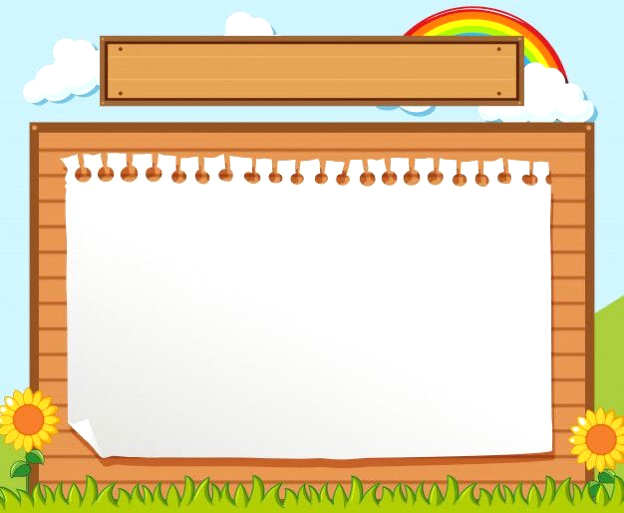
1: Thu hút con vào hoạt động.
PHỤ HUYNH CHO CON HÁT BÀI HÁT “ Hai bàn tay của em ”
TRÒ CHUYỆN VỚI CON VỀ BÀI HÁT
- Con thấy có gì trong vi deo?
- Đố con biết em bé trong bài hát đã làm gì?
- Hôm nay phụ huynh sẽ hướng dân con kỹ năng “ Lau nước đổ trên bàn”
1. Kiến thức:
- Trẻ nhớ tên bài hát “Bạn ơi có biết”, tên tác giả Hoàng Văn Yến.
- Trẻ hiểu nội dung bài hát: “Bài hát nói về các phương tiện giao thông và nơi hoạt động của một số phương tiện giao thông.
2. Kĩ năng:
- Rèn trẻ kỹ năng hát đúng giai điệu, thể hiện diễn cảm bài hát
- Qua bài hát phát triển ngôn ngữ cho trẻ.
3. Thái độ:
- Trẻ hứng thú nghe cô, mẹ hát.
- Trẻ biết ích lợi của các phương tiện giao thông.
- Chấp hành nghiêm chỉnh khi tham gia giao thông.
.
1. Kiến thức:
- Trẻ nhớ tên bài hát “Bạn ơi có biết”, tên tác giả Hoàng Văn Yến.
- Trẻ hiểu nội dung bài hát: “Bài hát nói về các phương tiện giao thông và nơi hoạt động của một số phương tiện giao thông.
2. Kĩ năng:
- Rèn trẻ kỹ năng hát đúng giai điệu, thể hiện diễn cảm bài hát
- Qua bài hát phát triển ngôn ngữ cho trẻ.
3. Thái độ:
- Trẻ hứng thú nghe cô, mẹ hát.
- Trẻ biết ích lợi của các phương tiện giao thông.
- Chấp hành nghiêm chỉnh khi tham gia giao thông.
.
- Con thấy có gì trong vi deo
- Đố con biết những hình ảnh đó là phương tiện gì?
1. Kiến thức:
- Trẻ nhớ tên bài hát “Bạn ơi có biết”, tên tác giả Hoàng Văn Yến.
- Trẻ hiểu nội dung bài hát: “Bài hát nói về các phương tiện giao thông và nơi hoạt động của một số phương tiện giao thông.
2. Kĩ năng:
- Rèn trẻ kỹ năng hát đúng giai điệu, thể hiện diễn cảm bài hát
- Qua bài hát phát triển ngôn ngữ cho trẻ.
3. Thái độ:
- Trẻ hứng thú nghe cô, mẹ hát.
- Trẻ biết ích lợi của các phương tiện giao thông.
- Chấp hành nghiêm chỉnh khi tham gia giao thông.
.
1. Kiến thức:
- Trẻ nhớ tên bài hát “Bạn ơi có biết”, tên tác giả Hoàng Văn Yến.
- Trẻ hiểu nội dung bài hát: “Bài hát nói về các phương tiện giao thông và nơi hoạt động của một số phương tiện giao thông.
2. Kĩ năng:
- Rèn trẻ kỹ năng hát đúng giai điệu, thể hiện diễn cảm bài hát
- Qua bài hát phát triển ngôn ngữ cho trẻ.
3. Thái độ:
- Trẻ hứng thú nghe cô, mẹ hát.
- Trẻ biết ích lợi của các phương tiện giao thông.
- Chấp hành nghiêm chỉnh khi tham gia giao thông.
.
- Đó là các phương tiện giao thông đường gì?
1. Kiến thức:
- Trẻ nhớ tên bài hát “Bạn ơi có biết”, tên tác giả Hoàng Văn Yến.
- Trẻ hiểu nội dung bài hát: “Bài hát nói về các phương tiện giao thông và nơi hoạt động của một số phương tiện giao thông.
2. Kĩ năng:
- Rèn trẻ kỹ năng hát đúng giai điệu, thể hiện diễn cảm bài hát
- Qua bài hát phát triển ngôn ngữ cho trẻ.
3. Thái độ:
- Trẻ hứng thú nghe cô, mẹ hát.
- Trẻ biết ích lợi của các phương tiện giao thông.
- Chấp hành nghiêm chỉnh khi tham gia giao thông.
.

Slide 5



Slide 6
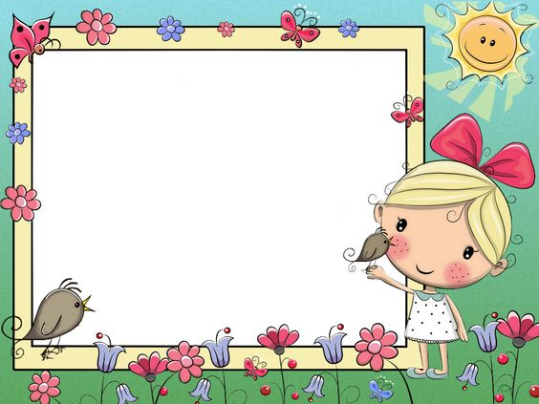
2: Kỹ năng lau nước đổ trên b
- Hướng dẫn kỹ năng lau nước đổ trên bàn:
* Hoạt động 1: Thực hiện mẫu:
Bước 1: Phụ huynh giới thiệu giáo cụ: - Phụ huynh cùng trẻ lấy giáo cụ về vị trí, cho trẻ quan sát khay đựng giáo cụ, hỏi trẻ gọi tên đồ dùng trong khay giáo cụ: Con nhìn này, đây là giáo cụ lau nước đổ trên bàn. Bộ giáo cụ có gì? Đây là bình nước dùng để đựng nước, còn đây là khăn lau con có biết dùng khăn để làm gì không?À khăn dùng để lau nước đấy. Con hãy xem cách cô bê giáo cụ về bàn nhé (phụ huynh làm mẫu cho con quan sát).
Bước 2: Phụ huynh làm mẫu: Tay phải cầm khăn thấm nước lần lượt cho hết nước ở trên bàn. Sau đó mở khăn rảooif gập khăn lại để phần nước vừa thấm vào phía trong và lau từ trên xuống dưới. Cuối cùng cô gập khăn lại lần nữa rồi lau theo đường rích rắc. Cô đã lau song kỹ năng “ Lau nước đổ trên bàn rồi đấy. Các con chú ý khi rót nước uống không được rót đầy sẽ làm đổ hoặc tràn nước ra bàn. Nếu có nước đổ hoặc tràn ra ngoài chúng mình sẽ lấy khăn để lau.
- Bây giờ mẹ sẽ cất bộ giáo cụ đi, khi nào dùng con có thể làm bao nhiêu lần tùy thích nhé.
* Hoạt động 2: Trẻ thực hiện:
- Trẻ đi lấy giáo cụ về chỗ ngồi và thực hiện hoạt động.
Trẻ thực hiện xong sẽ tự đi cất giáo cụ của mình vào đúng nơi qui định.
3. Kết thúc:
- Khen động viên trẻ.
1. Kiến thức:
- Trẻ nhớ tên bài hát “Bạn ơi có biết”, tên tác giả Hoàng Văn Yến.
- Trẻ hiểu nội dung bài hát: “Bài hát nói về các phương tiện giao thông và nơi hoạt động của một số phương tiện giao thông.
2. Kĩ năng:
- Rèn trẻ kỹ năng hát đúng giai điệu, thể hiện diễn cảm bài hát
- Qua bài hát phát triển ngôn ngữ cho trẻ.
3. Thái độ:
- Trẻ hứng thú nghe cô, mẹ hát.
- Trẻ biết ích lợi của các phương tiện giao thông.
- Chấp hành nghiêm chỉnh khi tham gia giao thông.
.
1. Kiến thức:
- Trẻ nhớ tên bài hát “Bạn ơi có biết”, tên tác giả Hoàng Văn Yến.
- Trẻ hiểu nội dung bài hát: “Bài hát nói về các phương tiện giao thông và nơi hoạt động của một số phương tiện giao thông.
2. Kĩ năng:
- Rèn trẻ kỹ năng hát đúng giai điệu, thể hiện diễn cảm bài hát
- Qua bài hát phát triển ngôn ngữ cho trẻ.
3. Thái độ:
- Trẻ hứng thú nghe cô, mẹ hát.
- Trẻ biết ích lợi của các phương tiện giao thông.
- Chấp hành nghiêm chỉnh khi tham gia giao thông.
.
1. Kiếthức:
- Trẻ nhớ tên bài hát “Bạn ơi có biết”, tên tác giả Hoàng Văn Yến.
- Trẻ hiểu nội dung bài hát: “Bài hát nói về các phương tiện giao thông và nơi hoạt động của một số phương tiện giao thông.
2. Kĩ năng:
- Rèn trẻ kỹ năng hát đúng giai điệu, thể hiện diễn cảm bài hát
- Qua bài hát phát triển ngôn ngữ cho trẻ.
3. Thái độ:
- Trẻ hứng thú nghe cô, mẹ hát.
- Trẻ biết ích lợi của các phương tiện giao thông.
- Chấp hành nghiêm chỉnh khi tham gia giao thông.
.
1. Kiến thức:
- Trẻ nhớ tên bài hát “Bạn ơi có biết”, tên tác giả Hoàng Văn Yến.
- Trẻ hiểu nội dung bài hát: “Bài hát nói về các phương tiện giao thông và nơi hoạt động của một số phương tiện giao thông.
2. Kĩ năng:
- Rèn trẻ kỹ năng hát đúng giai điệu, thể hiện diễn cảm bài hát
- Qua bài hát phát triển ngôn ngữ cho trẻ.
3. Thái độ:
- Trẻ hứng thú nghe cô, mẹ hát.
- Trẻ biết ích lợi của các phương tiện giao thông.
- Chấp hành nghiêm chỉnh khi tham gia giao thông.
.

Slide 7
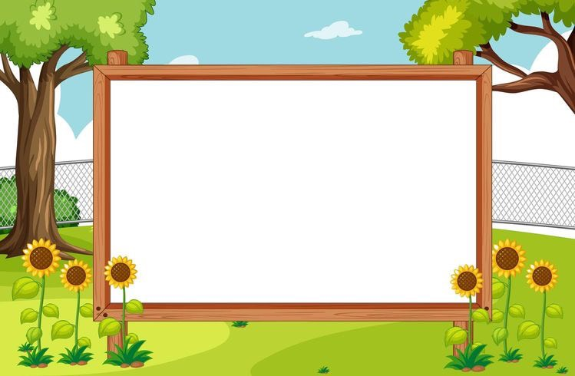
Video hướng dẫn
1. Kiến thức:
- Trẻ nhớ tên bài hát “Bạn ơi có biết”, tên tác giả Hoàng Văn Yến.
- Trẻ hiểu nội dung bài hát: “Bài hát nói về các phương tiện giao thông và nơi hoạt động của một số phương tiện giao thông.
2. Kĩ năng:
- Rèn trẻ kỹ năng hát đúng giai điệu, thể hiện diễn cảm bài hát
- Qua bài hát phát triển ngôn ngữ cho trẻ.
3. Thái độ:
- Trẻ hứng thú nghe cô, mẹ hát.
- Trẻ biết ích lợi của các phương tiện giao thông.
- Chấp hành nghiêm chỉnh khi tham gia giao thông.
.
1. Kiến thức:
- Trẻ nhớ tên bài hát “Bạn ơi có biết”, tên tác giả Hoàng Văn Yến.
- Trẻ hiểu nội dung bài hát: “Bài hát nói về các phương tiện giao thông và nơi hoạt động của một số phương tiện giao thông.
2. Kĩ năng:
- Rèn trẻ kỹ năng hát đúng giai điệu, thể hiện diễn cảm bài hát
- Qua bài hát phát triển ngôn ngữ cho trẻ.
3. Thái độ:
- Trẻ hứng thú nghe cô, mẹ hát.
- Trẻ biết ích lợi của các phương tiện giao thông.
- Chấp hành nghiêm chỉnh khi tham gia giao thông.
.
1. Kiến thức:
- Trẻ nhớ tên bài hát “Bạn ơi có biết”, tên tác giả Hoàng Văn Yến.
- Trẻ hiểu nội dung bài hát: “Bài hát nói về các phương tiện giao thông và nơi hoạt động của một số phương tiện giao thông.
2. Kĩ năng:
- Rèn trẻ kỹ năng hát đúng giai điệu, thể hiện diễn cảm bài hát
- Qua bài hát phát triển ngôn ngữ cho trẻ.
3. Thái độ:
- Trẻ hứng thú nghe cô, mẹ hát.
- Trẻ biết ích lợi của các phương tiện giao thông.
- Chấp hành nghiêm chỉnh khi tham gia giao thông.
.
1. Kiến thức:
- Trẻ nhớ tên bài hát “Bạn ơi có biết”, tên tác giả Hoàng Văn Yến.
- Trẻ hiểu nội dung bài hát: “Bài hát nói về các phương tiện giao thông và nơi hoạt động của một số phương tiện giao thông.
2. Kĩ năng:
- Rèn trẻ kỹ năng hát đúng giai điệu, thể hiện diễn cảm bài hát
- Qua bài hát phát triển ngôn ngữ cho trẻ.
3. Thái độ:
- Trẻ hứng thú nghe cô, mẹ hát.
- Trẻ biết ích lợi của các phương tiện giao thông.
- Chấp hành nghiêm chỉnh khi tham gia giao thông.
.
1. Kiến thức:
- Trẻ nhớ tên bài hát “Bạn ơi có biết”, tên tác giả Hoàng Văn Yến.
- Trẻ hiểu nội dung bài hát: “Bài hát nói về các phương tiện giao thông và nơi hoạt động của một số phương tiện giao thông.
2. Kĩ năng:
- Rèn trẻ kỹ năng hát đúng giai điệu, thể hiện diễn cảm bài hát
- Qua bài hát phát triển ngôn ngữ cho trẻ.
3. Thái độ:
- Trẻ hứng thú nghe cô, mẹ hát.
- Trẻ biết ích lợi của các phương tiện giao thông.
- Chấp hành nghiêm chỉnh khi tham gia giao thông.
.
1. Kiến thức:
- Trẻ nhớ tên bài hát “Bạn ơi có biết”, tên tác giả Hoàng Văn Yến.
- Trẻ hiểu nội dung bài hát: “Bài hát nói về các phương tiện giao thông và nơi hoạt động của một số phương tiện giao thông.
2. Kĩ năng:
- Rèn trẻ kỹ năng hát đúng giai điệu, thể hiện diễn cảm bài hát
- Qua bài hát phát triển ngôn ngữ cho trẻ.
3. Thái độ:
- Trẻ hứng thú nghe cô, mẹ hát.
- Trẻ biết ích lợi của các phương tiện giao thông.
- Chấp hành nghiêm chỉnh khi tham gia giao thông.
.

Slide 8

.

Slide 9




1. Kiến thức:
- Trẻ nhớ tên bài hát “Bạn ơi có biết”, tên tác giả Hoàng Văn Yến.
- Trẻ hiểu nội dung bài hát: “Bài hát nói về các phương tiện giao thông và nơi hoạt động của một số phương tiện giao thông.
2. Kĩ năng:
- Rèn trẻ kỹ năng hát đúng giai điệu, thể hiện diễn cảm bài hát
- Qua bài hát phát triển ngôn ngữ cho trẻ.
3. Thái độ:
- Trẻ hứng thú nghe cô, mẹ hát.
- Trẻ biết ích lợi của các phương tiện giao thông.
- Chấp hành nghiêm chỉnh khi tham gia giao thông.
.
1. Kiến thức:
- Trẻ nhớ tên bài hát “Bạn ơi có biết”, tên tác giả Hoàng Văn Yến.
- Trẻ hiểu nội dung bài hát: “Bài hát nói về các phương tiện giao thông và nơi hoạt động của một số phương tiện giao thông.
2. Kĩ năng:
- Rèn trẻ kỹ năng hát đúng giai điệu, thể hiện diễn cảm bài hát
- Qua bài hát phát triển ngôn ngữ cho trẻ.
3. Thái độ:
- Trẻ hứng thú nghe cô, mẹ hát.
- Trẻ biết ích lợi của các phương tiện giao thông.
- Chấp hành nghiêm chỉnh khi tham gia giao thông.
.
1. Kiến thức:
- Trẻ nhớ tên bài hát “Bạn ơi có biết”, tên tác giả Hoàng Văn Yến.
- Trẻ hiểu nội dung bài hát: “Bài hát nói về các phương tiện giao thông và nơi hoạt động của một số phương tiện giao thông.
2. Kĩ năng:
- Rèn trẻ kỹ năng hát đúng giai điệu, thể hiện diễn cảm bài hát
- Qua bài hát phát triển ngôn ngữ cho trẻ.
3. Thái độ:
- Trẻ hứng thú nghe cô, mẹ hát.
- Trẻ biết ích lợi của các phương tiện giao thông.
- Chấp hành nghiêm chỉnh khi tham gia giao thông.
.
1. Kiến thức:
- Trẻ nhớ tên bài hát “Bạn ơi có biết”, tên tác giả Hoàng Văn Yến.
- Trẻ hiểu nội dung bài hát: “Bài hát nói về các phương tiện giao thông và nơi hoạt động của một số phương tiện giao thông.
2. Kĩ năng:
- Rèn trẻ kỹ năng hát đúng giai điệu, thể hiện diễn cảm bài hát
- Qua bài hát phát triển ngôn ngữ cho trẻ.
3. Thái độ:
- Trẻ hứng thú nghe cô, mẹ hát.
- Trẻ biết ích lợi của các phương tiện giao thông.
- Chấp hành nghiêm chỉnh khi tham gia giao thông.
.
1. Kiến thức:
- Trẻ nhớ tên bài hát “Bạn ơi có biết”, tên tác giả Hoàng Văn Yến.
- Trẻ hiểu nội dung bài hát: “Bài hát nói về các phương tiện giao thông và nơi hoạt động của một số phương tiện giao thông.
2. Kĩ năng:
- Rèn trẻ kỹ năng hát đúng giai điệu, thể hiện diễn cảm bài hát
- Qua bài hát phát triển ngôn ngữ cho trẻ.
3. Thái độ:
- Trẻ hứng thú nghe cô, mẹ hát.
- Trẻ biết ích lợi của các phương tiện giao thông.
- Chấp hành nghiêm chỉnh khi tham gia giao thông.
.
1. Kiến thức:
- Trẻ nhớ tên bài hát “Bạn ơi có biết”, tên tác giả Hoàng Văn Yến.
- Trẻ hiểu nội dung bài hát: “Bài hát nói về các phương tiện giao thông và nơi hoạt động của một số phương tiện giao thông.
2. Kĩ năng:
- Rèn trẻ kỹ năng hát đúng giai điệu, thể hiện diễn cảm bài hát
- Qua bài hát phát triển ngôn ngữ cho trẻ.
3. Thái độ:
- Trẻ hứng thú nghe cô, mẹ hát.
- Trẻ biết ích lợi của các phương tiện giao thông.
- Chấp hành nghiêm chỉnh khi tham gia giao thông.
.
1. Kiến thức:
- Trẻ nhớ tên bài hát “Bạn ơi có biết”, tên tác giả Hoàng Văn Yến.
- Trẻ hiểu nội dung bài hát: “Bài hát nói về các phương tiện giao thông và nơi hoạt động của một số phương tiện giao thông.
2. Kĩ năng:
- Rèn trẻ kỹ năng hát đúng giai điệu, thể hiện diễn cảm bài hát
- Qua bài hát phát triển ngôn ngữ cho trẻ.
3. Thái độ:
- Trẻ hứng thú nghe cô, mẹ hát.
- Trẻ biết ích lợi của các phương tiện giao thông.
- Chấp hành nghiêm chỉnh khi tham gia giao thông.
.
1. Kiến thức:
- Trẻ nhớ tên bài hát “Bạn ơi có biết”, tên tác giả Hoàng Văn Yến.
- Trẻ hiểu nội dung bài hát: “Bài hát nói về các phương tiện giao thông và nơi hoạt động của một số phương tiện giao thông.
2. Kĩ năng:
- Rèn trẻ kỹ năng hát đúng giai điệu, thể hiện diễn cảm bài hát
- Qua bài hát phát triển ngôn ngữ cho trẻ.
3. Thái độ:
- Trẻ hứng thú nghe cô, mẹ hát.
- Trẻ biết ích lợi của các phương tiện giao thông.
- Chấp hành nghiêm chỉnh khi tham gia giao thông.
.

